Slide 1
SUCESSÃO TESTAMENTÁRIA

Slide 2
TESTEMUNHAS TESTAMENTÁRIAS
Para que servem testemunhas testamentárias?
A participação das testemunhas na facção dos testamentos não tem, singularmente, a finalidade de operar apenas a prova desta elaboração, vale dizer, a prova da existência do ato jurídico em questão – tem, mais que isso, a superior finalidade de, pelo poder de fiscalização, atestar a veracidade e a autenticidade do conteúdo testamental, bem como assegurar que a manifestação da vontade foi absolutamente livre (Giselda Hironaka).

Slide 3
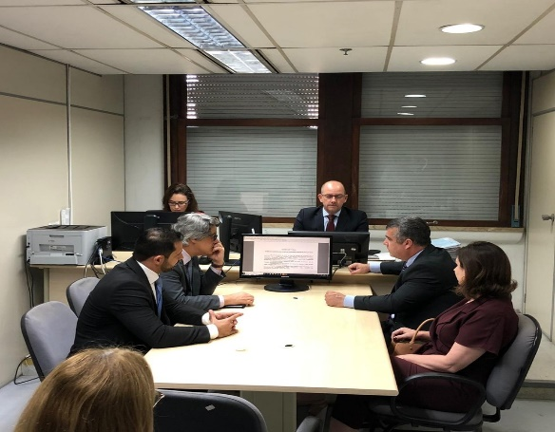
TESTEMUNHAS TESTAMENTÁRIAS
Espécies de testemunhas testamentárias
1) Testemunhas instrumentárias: pronunciam-se sobre o teor do instrumento público ou particular que subscrevem.
2) Testemunhas judiciárias: aquelas que declaram, em juízo, o que sabem sobre fatos controvertidos

Slide 4
TESTEMUNHAS TESTAMENTÁRIAS
Número de testemunhas exigido em cada espécie de testamento:
1) Testamento público: duas testemunhas (art. 1.864, II). Testamento lido em voz alta. Caso testador seja cego, uma das testemunhas também lerá em voz alta (testamento lido duas vezes).
2) Testamento cerrado: duas testemunhas (art. 1.868, I, CC). Testemunhas atestam apenas a entrega do testamento ao tabelião e o auto de aprovação.
3) Testamento particular: três testemunhas (art. 1.876, § § 1º e 2º, CC). Testemunhas precisam atestar que foi lavrado o testamento ou, pelo menos, que o testamento foi lido perante elas. Caso faltem testemunhas por morte ou ausência, mas pelo menos uma delas o reconhecer, testamento pode ser confirmado. Em caso de circunstâncias excepcionais declaradas na cédula, testamento particular feito de próprio punho sem testemunhas pode ser validado a critério do juiz (art. 1.879, CC).

Slide 5
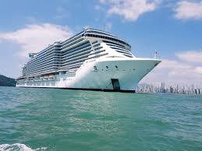
TESTEMUNHAS TESTAMENTÁRIAS
Formas especiais de testamento:
Maritimo e aeronáutico: 2 testemunhas.
Militar: 2 (pode ser oral se em combate ou ferido testador) ou 3 (se testador não souber ou puder assinar, uma das testemunhas assinará por ele)

Slide 6
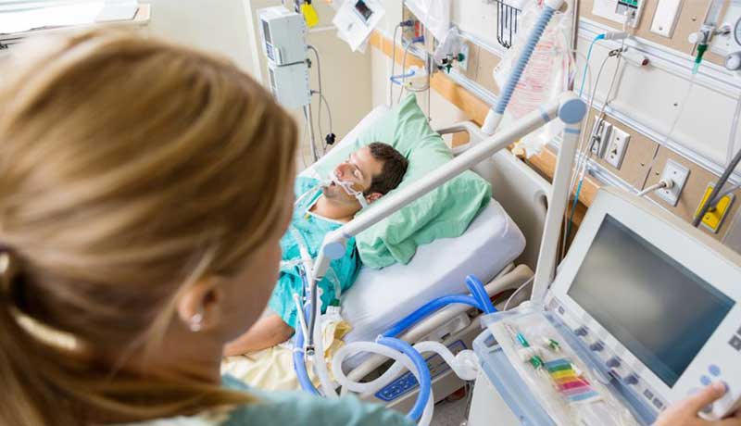
TESTEMUNHAS TESTAMENTÁRIAS
Tendência à flexibilização de formalidades legais exigidas para validade do testamento:
1º Caso: (STJ - REsp: 1401087 MT 2013/0290454-9, Relator: Ministro JOÃO OTÁVIO DE NORONHA, Data de Publicação: DJ 06/05/2015
Contexto: Paciente internado em UTI. Testamento particular que afastou os filhos da parte disponível da herança
Vícios formais: Leitura do testamento por advogado, que também o digitou.
Decisão: afastamento do rigor formal para lavratura do testamento particular a fim de preservar a autonomia de vontade do testador. Testemunhas têm finalidade de atestar a veracidade do conteúdo e espontaneidade da vontade.

Slide 7
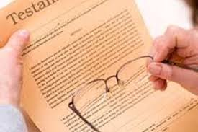
TESTEMUNHAS TESTAMENTÁRIAS
2º Caso: STJ - REsp: 1583314 MG 2016/0040289-2, Relator: Ministra NANCY ANDRIGHI, Data de Julgamento: 21/08/2018, T3 - TERCEIRA TURMA, Data de Publicação: DJe 23/08/2018
Vício: testamento particular com apenas duas testemunhas. Uma das testemunhas afirmou não ter ouvido a leitura do conteúdo do testamento.
Decisão: Flexibilização do rigor formal em prol da prevalência da autonomia de vontade do testador. Higidez mental do testador e reconhecimento do testamento e seu conteúdo pelas outras duas testemunhas.

Slide 8
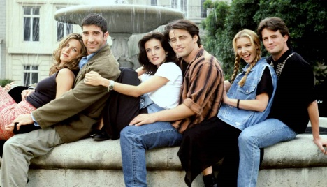
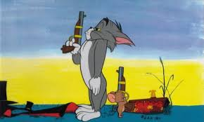
TESTEMUNHAS TESTAMENTÁRIAS
Não podem ser testemunhas (art. 228, CC):
1) Menores de dezesseis anos de idade (atualmente, únicos absolutamente, incapazes) – incapacidade propriamente dita (nulidade absoluta do testamento)
2) Interessado no litígio (interessados na sucessão, como herdeiros e legatários)
Nula disposição que beneficia ou prejudica herdeiro ou legatário determinado
Ilegítimos
(falta parcialidade)
3) Amigo íntimo do herdeiro ou legatário
4) Inimigo capital do herdeiro ou legatário
5) cônjuge

Slide 9
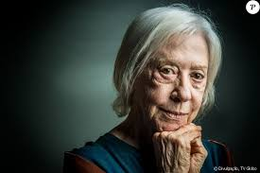
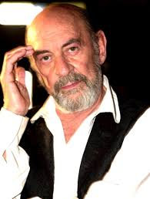
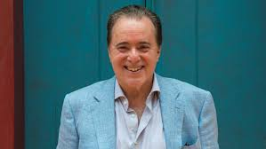
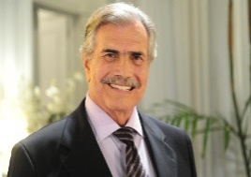
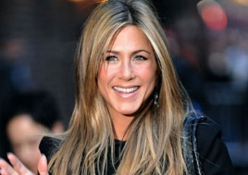
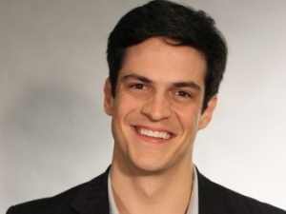
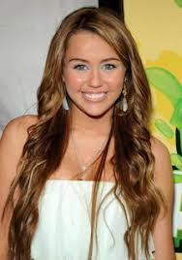
TESTEMUNHAS TESTAMENTÁRIAS
6) os ascendentes, os descendentes e os colaterais, até o terceiro grau de alguma das partes, por consangüinidade, ou afinidade.
Parentes colaterais de quarto grau poderiam ser testemunhas (primos, tios-avós, sobrinhos-netos)
Parentesco por afinidade limita-se aos ascendentes, descendentes e cônjuge ou companheiro de irmãos (art. 1595, §1º, CC)
Na linha reta, afinidade não se extingue com fim do casamento ou da união estável (art. 1595, §2º, CC)

Slide 10
TESTEMUNHAS TESTAMENTÁRIAS
Antes da Lei 13.146/2015 | Depois da Lei 13.146/2015
Não podiam ser testemunhas: Os que, por enfermidade ou retardo mental, não tivesse discernimento para prática dos atos da vida civil (art. 228, II, CC), e Os cegos e os surdos quando a ciência do fato que se quer provar dependa do sentido que lhes faltam (art. 228, III, CC) | Os incisos II e III do art. 228 foram revogados. Art. 228, § 2º A pessoa com deficiência poderá testemunhar em igualdade de condições com as demais pessoas, sendo-lhe assegurados todos os recursos de tecnologia assistiva

Slide 11
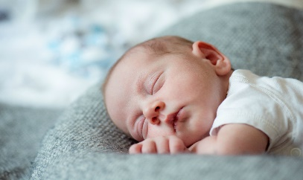
CAPACIDADE PARA ADQUIRIR POR TESTAMENTO Capacidade testamentária passiva
1. Regra geral: pessoas nascidas ou já concebidas ao tempo da sucessão (aplica-se também para sucessão legítima) – art. 1.798, CC
Nascituro: capacidade testamentária especial – herança atribuída sob a condição resolutiva do nascimento com vida
2. Na sucessão testamentária:
2.1. Os filhos, ainda não concebidos (prole eventual), de pessoas indicadas pelo testador, desde que vivas estas (futuros pais devem estar vivos) ao abrir-se a sucessão (art. 1799, I, CC);
Deve haver concepção no prazo de 2 anos da abertura da sucessão. Bens serão destinados à sucessão legítima. (art. 1.800, §4º, CC)

Slide 12
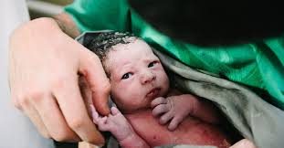
CAPACIDADE PARA ADQUIRIR POR TESTAMENTO Capacidade testamentária passiva
Nomeação de curador para administração dos bens pelo juiz. Em regra, pai ou mãe do herdeiro não concebido – art. 1.800, § 1º (testador pode dispor de modo diverso)
A partir da liquidação ou partilha (art. 1.800, CC)
Nascimento com vida
Recebe direitos e deveres previstos na deixa testamentária, com frutos e rendimentos desde a morte do testador (art. 1800, § 3º)
Sucessivamente, ordem do art. 1.775:
Cônjuge ou companheiro não separado de fato ou judicialmente;
Descendente mais apto (mais próximos excluem mais remotos;
Quem juiz estabelecer

Slide 13
CAPACIDADE PARA ADQUIRIR POR TESTAMENTO Capacidade testamentária passiva
É necessário que já estejam constituídas ao tempo da morte do testador.
Se já constituída, mas sem registro, recebimento da herança condicionada à aquisição da personalidade
2.2. Pessoas jurídicas
(art. 1.799, II, CC)
2.3. as pessoas jurídicas, cuja organização for determinada pelo testador sob a forma de fundação, cuja instituição pode ser determinada por testamento. Fins religiosos, morais culturais ou de assistência (art. 1.799, III, c/c art. 62, CC)

Slide 14
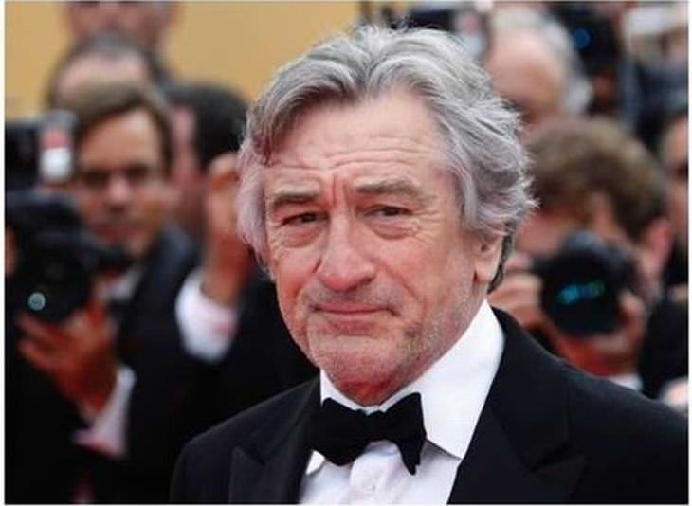
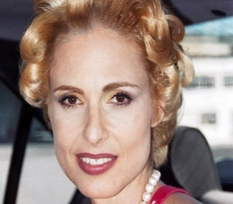
CAPACIDADE PARA ADQUIRIR POR TESTAMENTO Capacidade testamentária passiva
Não podem ser nomeados herdeiros nem legatários (pessoas não legitimadas a suceder - art. 1.801, CC):
1) Pessoa que escreveu o testamento a rogo do testador (art. 1.801, I, CC)
Nem seu cônjuge ou companheiro, ascendentes ou irmãos

Slide 15
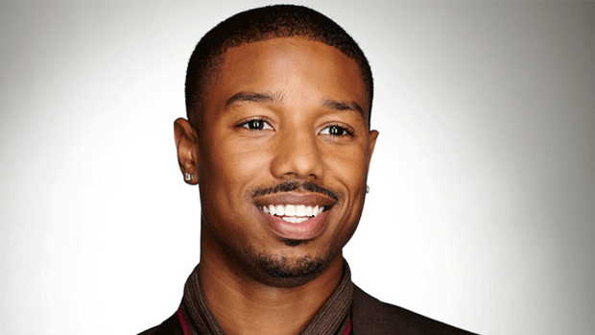
CAPACIDADE PARA ADQUIRIR POR TESTAMENTO Capacidade testamentária passiva
2) Testemunhas (art. 1801, II)
3) o concubino do testador casado, salvo se este, sem culpa sua, estiver separado de fato do cônjuge há mais de cinco anos (art. 1.801, III)
Começou namoro sério em 2019
Separou de fato em 2015 sem culpa
Não pode ser nomeado herdeiro. Poderá a partir de 2020
4) o tabelião, civil ou militar, ou o comandante ou escrivão, perante quem se fizer, assim como o que fizer ou aprovar o testamento (art. 1.801, IV, CC)

Slide 16
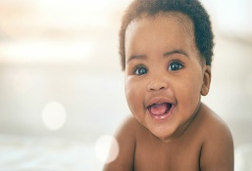
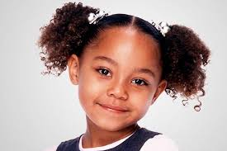
CAPACIDADE PARA ADQUIRIR POR TESTAMENTO Capacidade testamentária passiva
Nulidade de disposições em favor de pessoas não legitimadas a suceder (art. 1.802, CC), mesmo que:
Simulada sob a forma de contrato oneroso ou
Feitas mediante interposta pessoa.
Presume-se interposta pessoa o cônjuge ou companheiro, ascendente, descendente ou irmão da pessoa não legítima a suceder.
(art. 1.802, § único, CC)
Poderia ser beneficiado porque é filho comum com o concubino (art. 1.803, CC)
namorados
Cônjuge separado de fato

Slide 17
CAPACIDADE PARA ADQUIRIR POR TESTAMENTO Capacidade testamentária passiva
Incisos I, II e IV do art. 1.801, CC: Proximidade com o testador no momento em que é feito = risco de adulteração da vontade do testador ou influência indevida.
Inciso IV, art. 1.801, CC: proteção à regra de ordem pública que impõe o dever de fidelidade. Crítica: dispositivo preconceituoso.

Slide 18
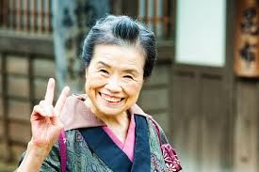
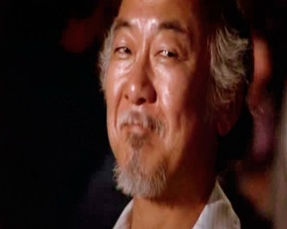
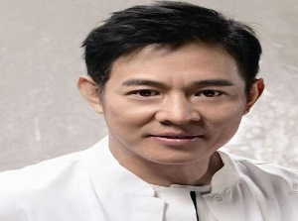
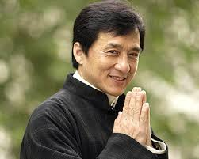
DESERDAÇÃO
Exclusão de herdeiro necessário por testamento nas hipóteses autorizadas por lei:
É pressuposto que existam
Quem exclui é o próprio sucedido
Parente colateral não é herdeiro necessário
Possibilidade de excepcionar a reserva da legítima aos herdeiros necessários
Para excluí-lo, caso não haja herdeiros necessários, basta afastá-lo por testamento. Não é necessário justificar.

Slide 19
DESERDAÇÃO
É preciso que haja testamento e que, nele, estejam contidos:
Ato de vontade expresso do testador no sentido de excluir o herdeiro da sucessão;
Explicação da causa da deserdação (possibilidade de defesa ao herdeiro deserdado) (art. 1.964, CC);
Manifestação clara e expressa. Não se admite deserdação tácita, implícita, por analogia ou interpretação extensiva;
Validade do testamento (não pode ser nulo ou anulável).

Slide 20
DESERDAÇÃO
Todas as hipóteses de exclusão de sucessão (art. 1.814, CC) também são causas que autorizam a deserdação (art. 1.961, CC)
Autores, co-autores, partícipes de homicídio doloso ou tentantiva contra sucedido, seu cônjuge, ascendente ou descendente.
Quem acusou caluniosamente o sucedido em juízo ou incorreu em crime contra sua honra ou de seu cônjuge ou companheiro
Quem, por meios fraudulentos ou violência, inibirem ou obstarem o autor da herança de dispor de seus bens por disposição de última vontade.
Causas de exclusão da sucessão por indignidade
Causas devem
ser anteriores ao
testamento
Causas de deserdação

Slide 21
DESERDAÇÃO
Causas de deserdação de descendentes por ascendentes e ascendentes por descendentes:
1. Ofensa física
Dolosa
Representa desprezo pela pessoa, desrespeito.
(art. 1.962, I, e art. 1.963, I, CC)
(culposa?)
Ataque ofensivo à honra, à dignidade, à fama, à reputação, à respeitabilidade da pessoa (desnecessária ação penal, pois não trata de crime)
2. Injúria grave
(art. 1.962, II, e art. 1.963, II, CC)

Slide 22
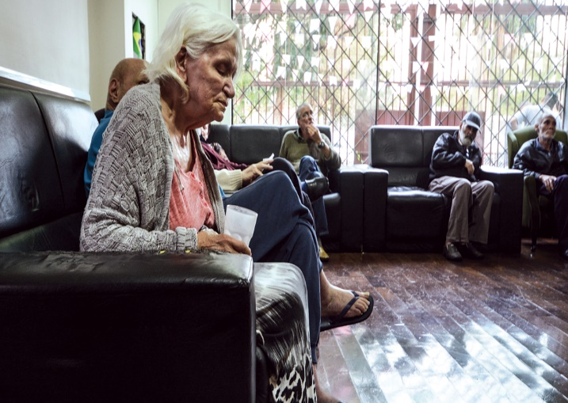
DESERDAÇÃO
3. Relações ilícitas com a madrasta ou o padrasto (art. 1.962, III, CC) e relações ilícitas com a mulher ou companheira do filho ou do neto, ou com o marido ou companheiro da filha ou da neta (art. (1.963, III, CC)
4. Desamparo do ascendente em alienação mental ou grave enfermidade (art. 1962, IV, CC) e desamparo do filho ou de neto , em alienação mental ou grave enfermidade (art. 1.963, IV, CC)

Slide 23
DESERDAÇÃO
DESERDAÇÃO. Causa fundada em desamparo imputado pelo testador gravemente enfermo a seus filhos e herdeiros necessários. Eficácia da disposição subordinada à efetiva prova de ocorrência da causa expressa no testamento. Desamparo não comprovado. Testador que não necessitava de auxílio econômico, pois provido de recursos. Insuficiência de prova quanto à ausência de amparo emocional dos filhos ao pai, enquanto se encontrava gravemente enfermo. Ônus da prova do alegado desamparo a cargo dos herdeiros instituídos ou legatários a quem aproveite a deserdação. Parte disponível da herança não atingida pela ausência de prova da causa da deserdação, como, de resto, já previsto e disposto no testamento. Sentença correta, que analisou com serenidade a prova dos autos. Recurso improvido.
(TJ-SP - APL: 06053339420088260100 SP 0605333-94.2008.8.26.0100, Relator: Francisco Loureiro, Data de Julgamento: 21/06/2016, 1ª Câmara de Direito Privado, Data de Publicação: 23/06/2016)

Slide 24
DESERDAÇÃO
APELAÇÃO CÍVEL. SUCESSÕES. DESERDAÇÃO. DESAMPARO DURANTE GRAVE ENFERMIDADE (ARTIGO 1.962, IV DO CÓDIGO CIVIL). IMPROCEDÊNCIA. No âmbito do Direito das Famílias, incide o princípio da boa-fé objetiva e vedação do venire contra factum proprium na qual se espera, legitimamente, uma conduta de reciprocidade entre seus integrantes, mormente, entre pais e filhos. Consequentemente, um pai que foi agressivo e opressor na relação com os filhos, não tem a justa expectativa de que os filhos lhe alcancem amparo durante grave enfermidade na velhice. Por outro lado, também considerando que os apelantes (filhos deserdados em testamento) eram cientes de que o pai tinha atendimento decorrente de plano de saúde e estava na companhia da atual companheira/autora/apelada, de rigor reconhecer que os apelantes não deixaram o pai sozinho ou desamparado. Por tais motivos, não estão presentes os elementos necessários para confirmação da deserdação, sob a justificativa de desamparo em grave enfermidade. DERAM PROVIMENTO. (Apelação Cível Nº 70076609650, Oitava Câmara Cível, Tribunal de Justiça do RS, Relator: Rui Portanova, Julgado em 28/06/2018).

Slide 25
DESERDAÇÃO
Apelação cível. Ação de deserção. A deserção consiste na privação da legítima por vontade do autor da herança, mediante disposição testamentária, por algumas das causas taxativamente relacionadas nos artigos 1962 e 1963 do Código Civil. O artigo 1963 do Código Civil estabelece como uma das causas que autorizam a deserção dos ascendentes pelos descendentes o "desamparo do filho ou neto com a deficiência mental ou grave enfermidade" (IV). A deserdação tem caráter excepcional e apenas prevalece quando devidamente comprovada a hipótese legal que a ensejou, conforme rol taxativo previsto em lei (artigos 1962 e 1963 do CC), o qual não admite interpretação extensiva. A autora não logrou trazer aos autos elementos suficientes para demonstrar que a falecida tenha sido acometida de doença grave e que os herdeiros deserdados tenham efetivamente a deixado em situação de abandono e desamparo. Ainda que pudesse existir falta de afetividade entre a falecida, filhos e netos, e isto de fato lhe tenha causado sofrimento e tristeza, não é uma das hipóteses previstas para a causa de deserdação, e não se permite interpretação extensiva. Apelo desprovido.(TJ-SP - AC: 00009549120108260100 SP 0000954-91.2010.8.26.0100, Relator: Silvério da Silva, Data de Julgamento: 30/05/2019, 8ª Câmara de Direito Privado, Data de Publicação: 30/05/2019)

Slide 26
DESERDAÇÃO
Causas de exclusão por indignidade
= causas de deserdação de cônjuge e companheiro
Os cônjuges e companheiros apenas podem ser deserdados pelas mesmas causas que autorizam a exclusão por indignidade
Causas de deserdação
Ascendente por descendente
Descendente por ascendente

Slide 27
DESERDAÇÃO
Ação de deserdação:
Legitimidade ativa: herdeiro instituído para substituir o deserdado ou a quem aproveite a deserdação. Caso não o faça, deserdado pode mover a ação para que os interessados provem a veracidade da causa (o herdeiro instituído ou a quem aproveite a deserdação tem o ônus da prova – art. 1.965, CC).
Objetivo: provar a veracidade da causa constante no testamento. Caso seja inverídica ou não seja declarada no testamento, a cláusula de deserdação será nula, retroagindo ex tunc. Eficácia da deserdação depende da prova da veracidade da causa em juízo.
Prazo prescricional: 4 anos contados da abertura do testamento (art. 1.965, parágrafo único, CC).

Slide 28
DESERDAÇÃO
Remissão
Precisa estar expressa no testamento
Reatar amizade, relações familiares ou relações sociais é insuficiente para revogar a deserdação

Slide 29
DESERDAÇÃO
Efeitos da deserdação:
Efeito é pessoal. Descendentes não são afetados. Representação. Caráter de pena.
Ascendente representado não tem direito ao usufruto ou administração dos bens do descendente (aplicação analógica do art. 1.816, parágrafo único, CC)
Bens em posse e guarda do inventariante, testamenteiro ou quem o juiz determinar até que se decida pela veracidade ou inveracidade da causa arguida em testamento.

Slide 30
DESERDAÇÃO
Deserdação
Feita por testamento com declaração da causa
Alcança somente herdeiros necessários
Suporte fático anterior à morte do autor da herança
Nem todos os motivos configuram indignidade
Priva de uma vocação legítima e é ordenada pela vontade do testador
Exclusão por indignidade
Pedida por terceiros interessados e obtida mediante sentença judicial
Alcança herdeiros legítimos e testamentários
Suporte fático anterior ou posterior à morte do autor da herança
Os motivos da indignidade são válidos para a deserdação
Resolve uma vocação hereditária existente no momento da abertura da sucessão

Slide 31
OBRIGADA!

